Slide 1
Тема. ЛИЧНОСТЬ КАК СУБЪЕКТ
СОЦИАЛЬНОГО ПОЗНАНИЯ

Slide 2
ПЛАН:
1. Личность как субъект познания. Особенности и механизмы социального познания личности.
2.Социальная установка и роль личности в группе.
3. Социальная и личностная идентичность.

Slide 3
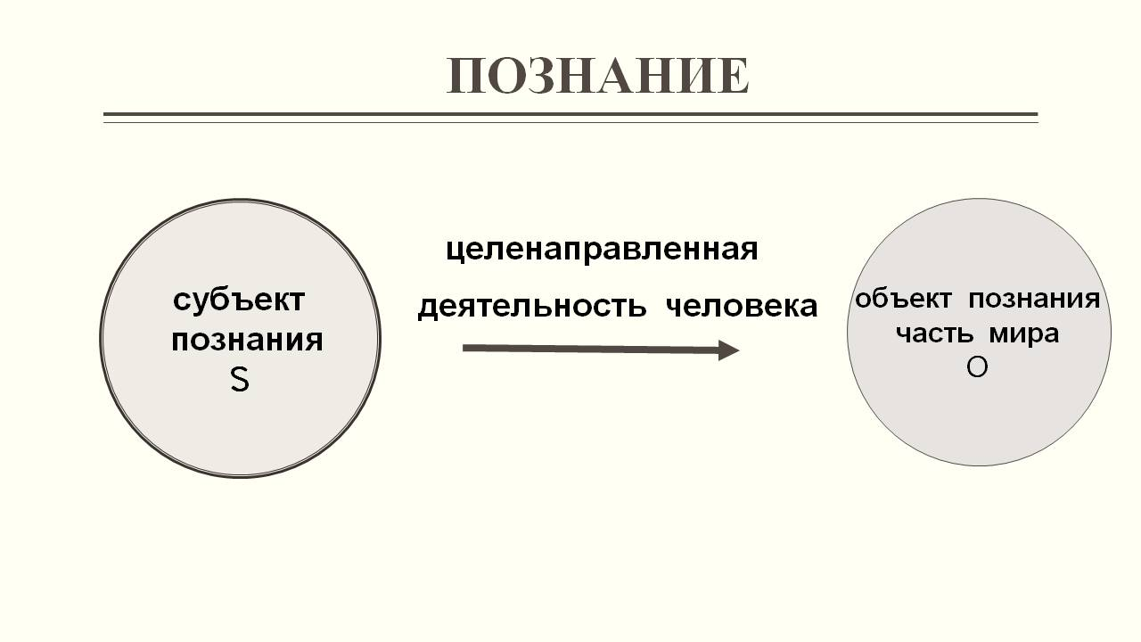

Slide 4
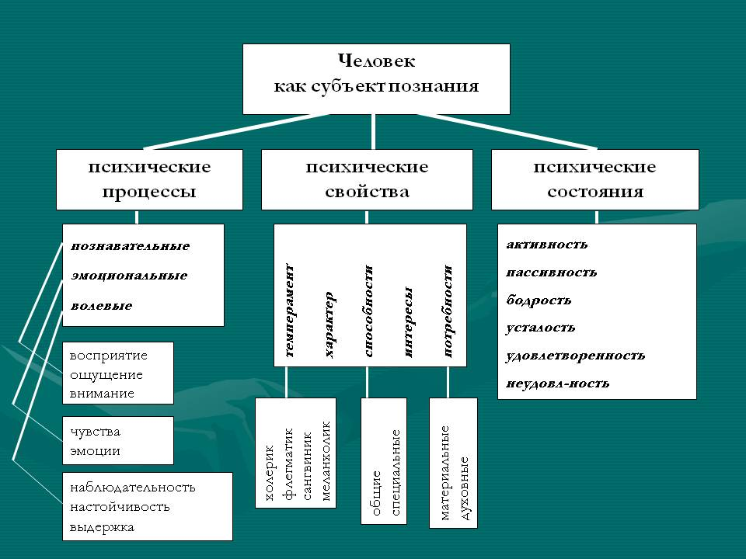

Slide 5
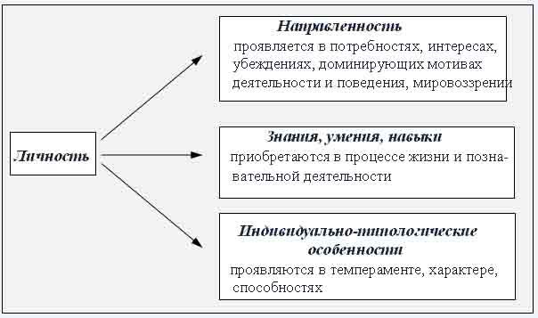

Slide 6
Психологической наукой изучаются особенности и механизмы социального познания личности
(ПЕРЦЕПЦИЯ – ВОСПРИЯТИЕ) .
Восприятие другого человека – это:
  восприятие не только физических,
  но и поведенческих характеристик;
  формирование представления о его намерениях, мыслях, способностях, эмоциях, установках;
  формирование представлений об отношениях, связывающих субъекта и объекта восприятия;
  и интерпретация на этой основе его поступков.

Slide 7
Функции социальной перцепции
Познания себя
Познания партнеров по взаимодействию
Установления эмоциональных отношений
Организация совместной деятельности

Slide 8
Механизмы социальной перцепции
Стереотипизация
Идентификация
Эмпатия
Аттракция
Рефлексия
Каузальная атрибуция

Slide 9
2. Социальная установка и роль личности в группе.
Социальная установка представляет собой состояние психологической готовности личности вести себя определенным образом, основанная на прошлом социальном опыте и регулирующая социальное поведение индивида.
Аттитюд (attitude «отношение», англ.) — это особый тип убеждения, представляющий собой сложившуюся оценку некоего объекта.

Slide 10
Признаки социальной установки
Социальный характер объектов
Осознанность отношений и поведения
Эмоциональный компонент отношений и поведения
Регулятивная роль социальной установки

Slide 11
Функции социальной установки
(М. Смит , Д. Брюнер, Р. Уайт)
Функция оценки объекта — упрощение оценки поступающей новой информации о социальном объекте
Функция социального приспособления — опосредование межличностных отношений в группе; происходит идентификация с группой или противопоставление себя группе
Функция экстернализации — воплощение в жизнь скрытых, глубинных мотивов человека

Slide 12
Структура социальной установки
когнитивный компонент (осознание объекта социальной установки)
аффективный компонент (эмоциональная оценка объекта)
поведенческий компонент (поведение по отношению к объекту)

Slide 13
Предрассудок
– это предубеждение по отношению к:
этническим и расовым группам – расизм,
людям определенного пола – сексизм,
людям нетрадиционной сексуальной ориентации –гомофобия.
людям определенного возраста – эйджизм,

Slide 14

3. Социальная и личностная идентичность
В социальной психологии:
ИДЕНТИЧНОСТЬ — психологическое представление человека о своем Я; отождествление человеком самого себя (частично осознаваемое/неосознаваемое) с теми или иными типологическими категориями (социальным статусом, полом, возрастом, ролью, образцом, нормой, группой, культурой и т.п.).

Slide 15
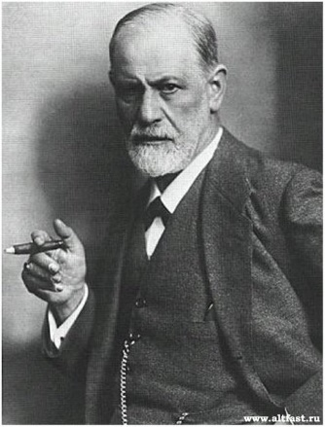
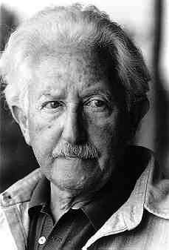
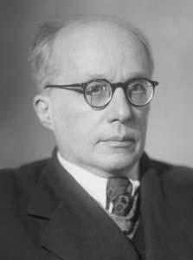
Эволюция проблемы идентичности (от упрощенных взглядов до сложных теоретических концепций) прослеживается в фундаментальных трудах классиков зарубежной философии, психологии и социологии:
(У. Джеймс, 3. Фрейд, К. Юнг, Э. Фромм, Дж. Мид, Ч. Кули, К. Леви-Строс);
в работах современных исследователей
(Э. Эриксон, Р. Баумайстер, А. Маслоу, Р. Мейли, Г. Олпорт, К. Роджерс, X. Салливен, Ю. Хабермас, В. Хесле, К. Хорни, Э. Шпрангер, Э. Гидденс, С. Московичи),
а также в работах классиков отечественной гуманитарной мысли
(К. Альбуханова-Славская, М. Бахтин, Л. Выготский, А. Гусейнов, О. Дробницкий, Э. Ильенков, И. Кон, А. Леонтьев, Ю. Лотман, С. Рубинштейн, Л. Сохань, А. Спиркин, В. Ядов и др.).

Slide 16
Однако термин «идентичность» прочно вошел в научное употребление только после выхода в свет основных трудов Э. Эриксона.
Эриксон понимал идентичность как процесс организации жизненного опыта в индивидуальное «Я», что на протяжении всей жизни человека, естественно, предполагало его динамику.
Ученый рассматривает идентичность как сложное личностное образование, имеющее многоуровневую структуру.
Это связано с тремя основными уровнями анализа человеческой природы: индивидным, личностным и социальным.

Slide 17
На первом, индивидном, уровне анализа, идентичность определяется как результат осознания человеком собственной временной протяженности.
Со второй, личностной, точки зрения, идентичность определяется как ощущение человеком собственной неповторимости, уникальности своего жизненного опыта, задающее некоторую тождественность самому себе.
В-третьих, идентичность определяется Эриксоном как тот личностный конструкт, который отражает внутреннюю солидарность человека с социальными, групповыми идеалами и стандартами. Таким образом, солидарность в структуре личности Эриксон считал собственно социальной идентичностью.

Slide 18
СПАСИБО ЗА ВНИМАНИЕ!

